Slide 1


Индивидуальный исследовательский проект
Стохастические симуляции биологической модели стационарных сообществ
(Stochastic stimulations of the biological model of stationary communities)
Исполнитель:
Соколова Диана Олеговна (БПИ202)
Научный руководитель:
Доцент кафедры общей математики МГУ им. М. В. Ломоносова
Алексей Антонович Никитин
Москва, 2023
1

Slide 2

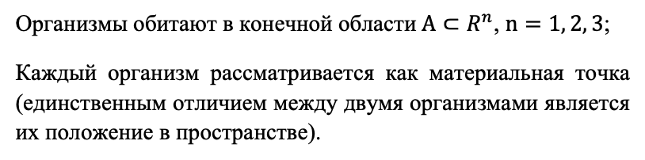
Предметная область
Mодель Ульфа Дикманна
Организмы обитают в конечной области $A⊂R^{n}$, $n=1, 2, 3$;
Каждый организм рассматривается как материальная точка (единственным отличием между двумя организмами является их положение в пространстве).
События
Смерть
От естественной среды
От конкуренции
Рождение
2

Slide 3
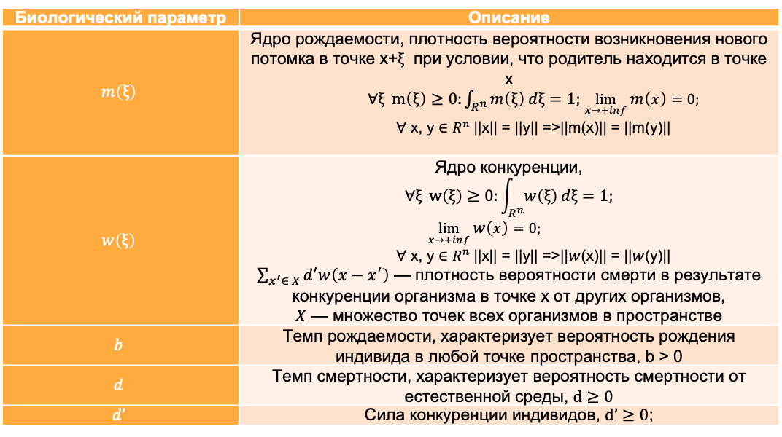
Предметная область
Mодель Ульфа Дикманна
Биологический параметр | Описание
$$m\left(ξ\right)$$ | Ядро рождаемости, плотность вероятности возникновения нового потомка в точке x+$ξ$ при условии, что родитель находится в точке x $∀ξ m\left(ξ\right)≥0:\int_{R^{n}}{m\left(ξ\right) dξ}=1;$ $\lim_{x→+inf}{m\left(x\right)}=0;$ $∀$ x, y $∈R^{n}$||x|| = ||y|| =>||m(x)|| = ||m(y)||
$$w\left(ξ\right)$$ | Ядро конкуренции, $$∀ξ w\left(ξ\right)≥0:\int_{R^{n}}{w\left(ξ\right) dξ}=1;$$ $$\lim_{x→+inf}{w\left(x\right)}=0;$$ $∀$ x, y $∈R^{n}$||x|| = ||y|| =>||$w$(x)|| = ||$w$(y)|| $\sum_{x^{′}∈ X}{d^{′}w\left(x−x^{′}\right)}$ — плотность вероятности смерти в результате конкуренции организма в точке x от других организмов, $X$ — множество точек всех организмов в пространстве
$$b$$ | Темп рождаемости, характеризует вероятность рождения индивида в любой точке пространства, b > 0
$$d$$ | Темп смертности, характеризует вероятность смертности от естественной среды, $d≥0$
$$d’$$ | Сила конкуренции индивидов, $d’≥0$;
3

Slide 4
Актуальность работы
Причины проведения симуляций
Исследование сообществ растений с различными биологическими параметрами без больших затрат в отличие от реальных экспериментов
Сбор данных для оптимизации математических методов научной группы
4

Slide 5
Цель и задачи
Цель: исследование данных симуляций о численности популяции биологических сообществ на плато.
Задачи:
Изучить предметная область исследования;
Разработать и реализовать алгоритм остановки симуляций на плато;
Провести симуляции, результаты которых собрать в датасет;
Продемонстрировать возможность применения методов машинного и глубинного обучения для предсказания численности популяции на плато.
5
Notes:
Микросервисная архитектура

Slide 6
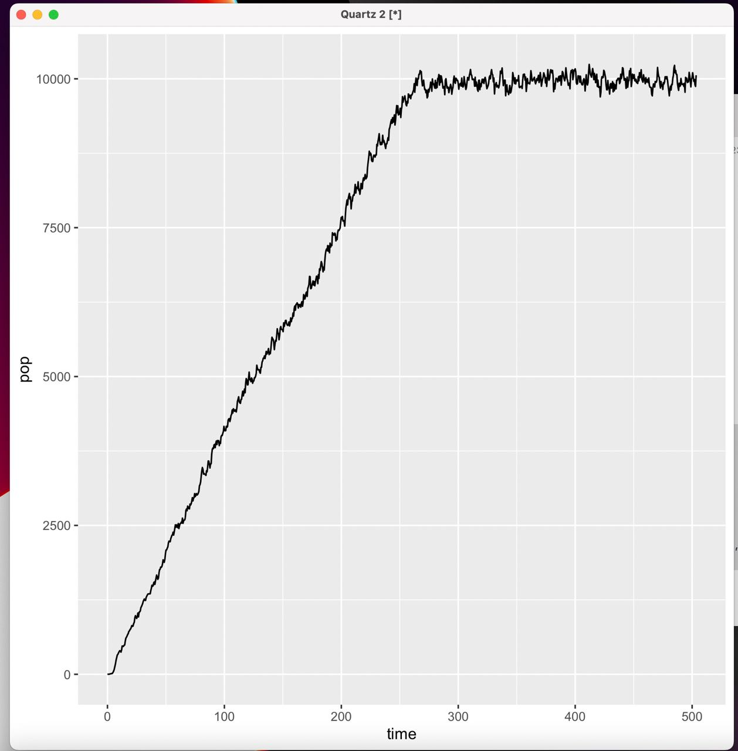
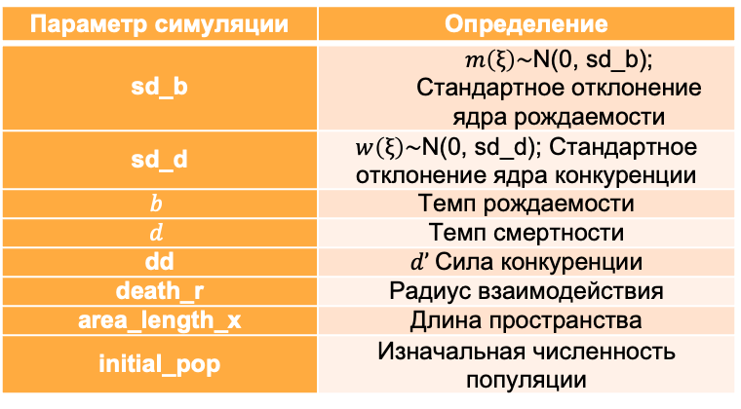
Симуляции
Параметр симуляции | Определение
sd_b | $m\left(ξ\right)\sim$N(0, sd_b); Стандартное отклонение ядра рождаемости
sd_d | $w\left(ξ\right)\sim$N(0, sd_d); Стандартное отклонение ядра конкуренции
$$b$$ | Темп рождаемости
$$d$$ | Темп смертности
dd | $d’$Сила конкуренции
death_r | Радиус взаимодействия
area_length_x | Длина пространства
initial_pop | Изначальная численность популяции
6
Notes:
Микросервисная архитектура

Slide 7
Сглаживание графиков
Метод скользящего среднего
Метод простого экспоненциального сглаживания
Метод последовательного экспоненциального сглаживания
7
Notes:
Микросервисная архитектура

Slide 8
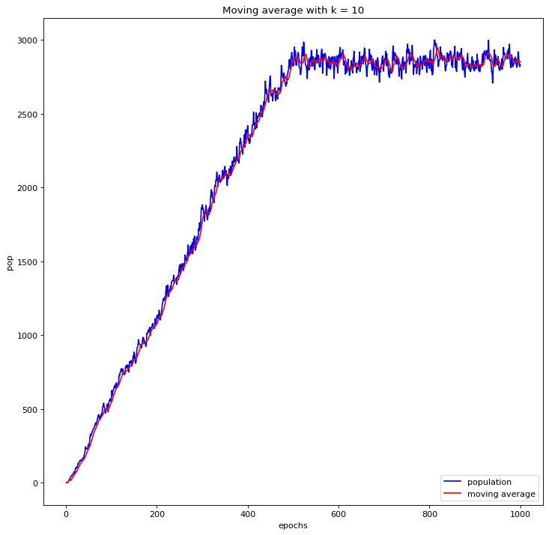
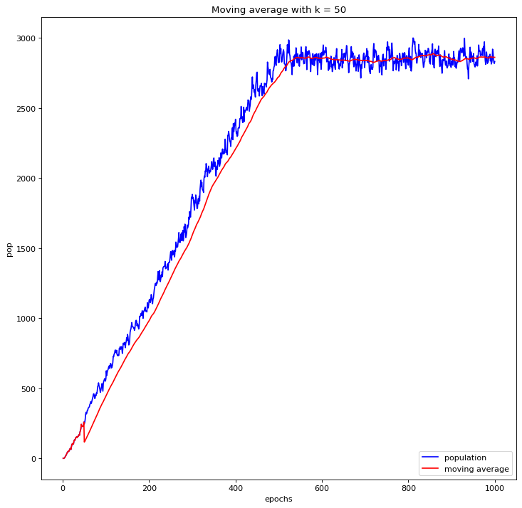
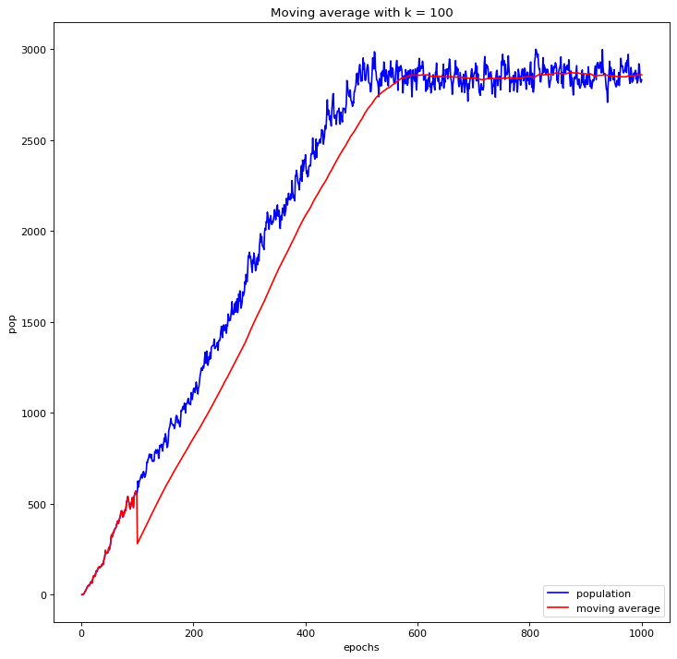
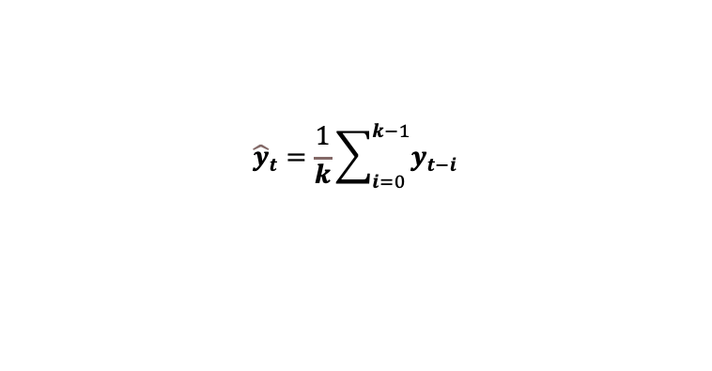
Сглаживание графиков
$${\hat{y}}_{t}=\frac{1}{k}\sum_{i=0}^{k−1}{y_{t−i}}$$
Метод скользящего среднего
8
Notes:
Микросервисная архитектура

Slide 9
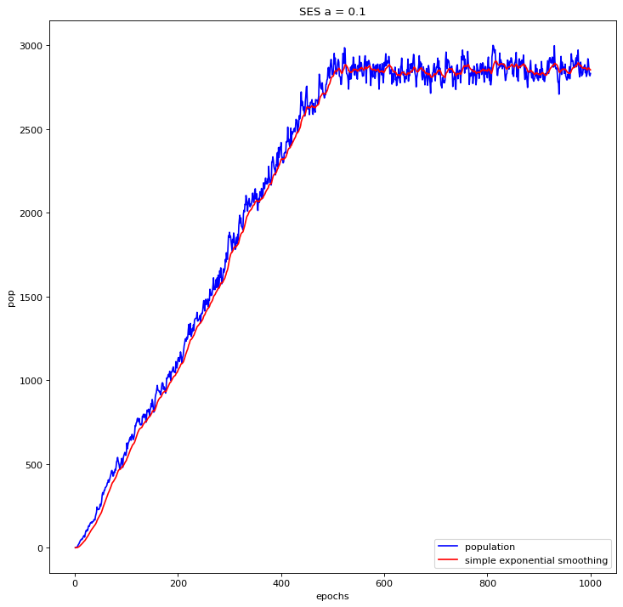
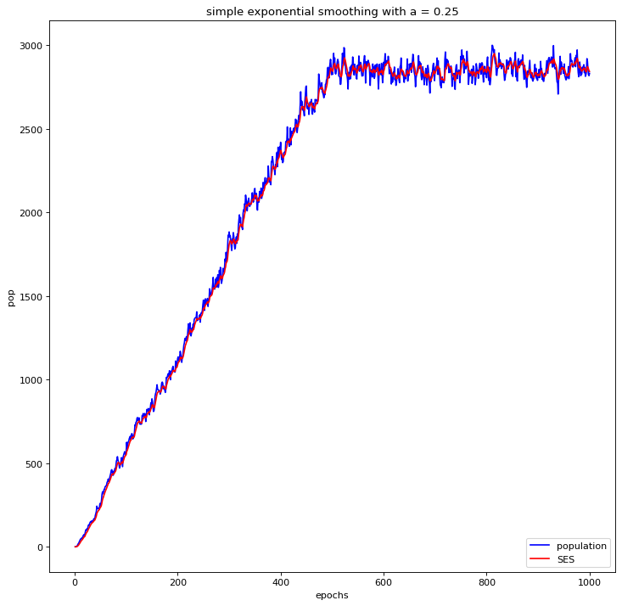
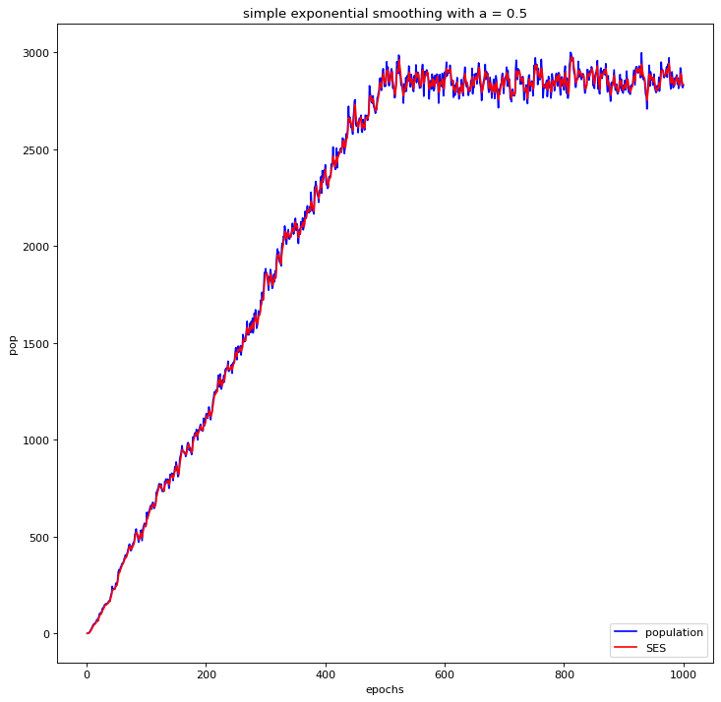

Сглаживание графиков
$${\hat{y}}_{t}={a∗y}_{t}+\left(1−a\right)∗{\hat{y}}_{t−1}$$
Метод простого экспоненциального сглаживания
9
Notes:
Микросервисная архитектура

Slide 10
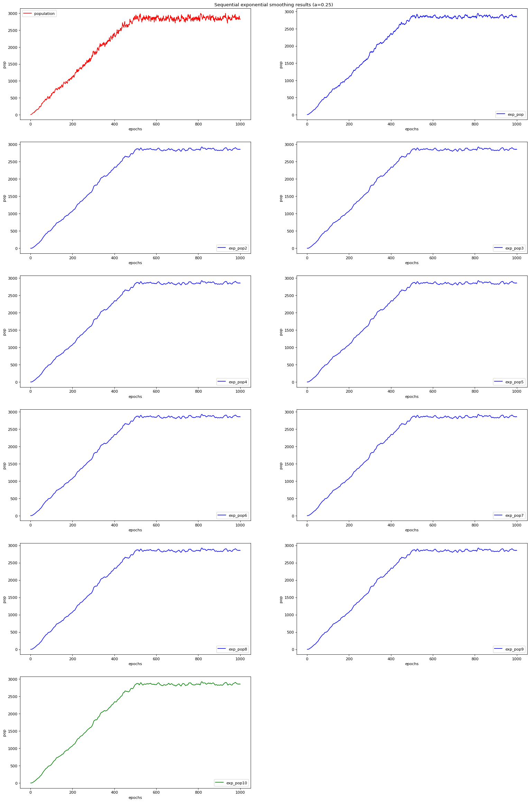
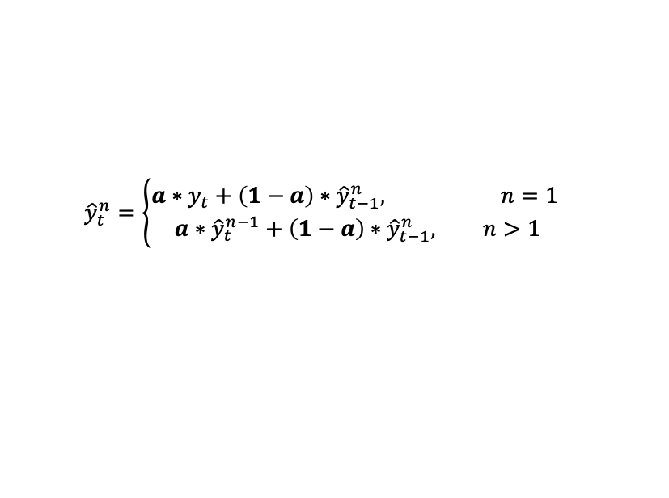
Сглаживание графиков
Метод последовательного экспоненциального сглаживания (a=0.25)
$${\hat{y}}_{t}^{n}={\left\{\begin{aligned}a∗y_{t}+\left(1−a\right)∗{\hat{y}}_{t−1}^{n}, n=1 \\ a∗{\hat{y}}_{t}^{n−1}+\left(1−a\right)∗{\hat{y}}_{t−1}^{n}, n>1\end{aligned}\right.}_{}$$
10
Notes:
Микросервисная архитектура

Slide 11
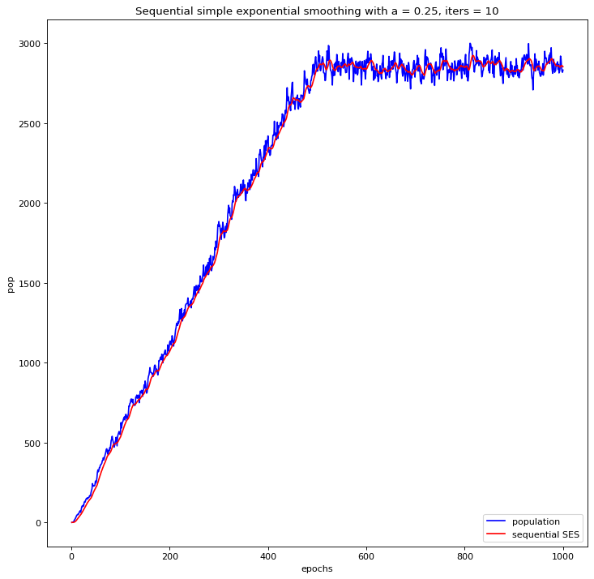
Сглаживание графиков
Метод последовательного экспоненциального сглаживания (a=0.25)
$${\hat{y}}_{t}^{n}={\left\{\begin{aligned}a∗y_{t}+\left(1−a\right)∗{\hat{y}}_{t−1}^{n}, n=1 \\ a∗{\hat{y}}_{t}^{n−1}+\left(1−a\right)∗{\hat{y}}_{t−1}^{n}, n>1\end{aligned}\right.}_{}$$
11
Notes:
Микросервисная архитектура

Slide 12
Алгоритм поиска выхода на плато
Основание:
Дисперсия на этапе роста имеет максимальное значение
Дисперсия на этапе плато имеет минимальное значение
Алгоритм:
Нахождение пары соседних временных отрезков фиксированной длины, на которых дисперсия сглаженных рядов будет иметь отношение большее, чем заданный порог выхода на плато
Параметры
Размеры окон
Порог выхода на плато
Способ сглаживания
12

Slide 13

Алгоритм поиска выхода на плато
Размеры окон:
$$size1=\max\left(count_{epochs} div 5; 1000\right)$$
$$size2=\max\left(count_{epochs} div 10; 500\right)$$
Порог выхода на плато
18.81 < 20 < 106.02
Max
Second max
Количество симуляций | 470
mean | 460.89
std | 1653.76
min | 1.03
25% | 2.62
50% | 106.02
75% | 360.42
max | 22294.09
Количество симуляций | 111
mean | 1.89
std | 2.53
min | 1.01
25% | 1.09
50% | 1.26
75% | 1.73
max | 18.81
13

Slide 14
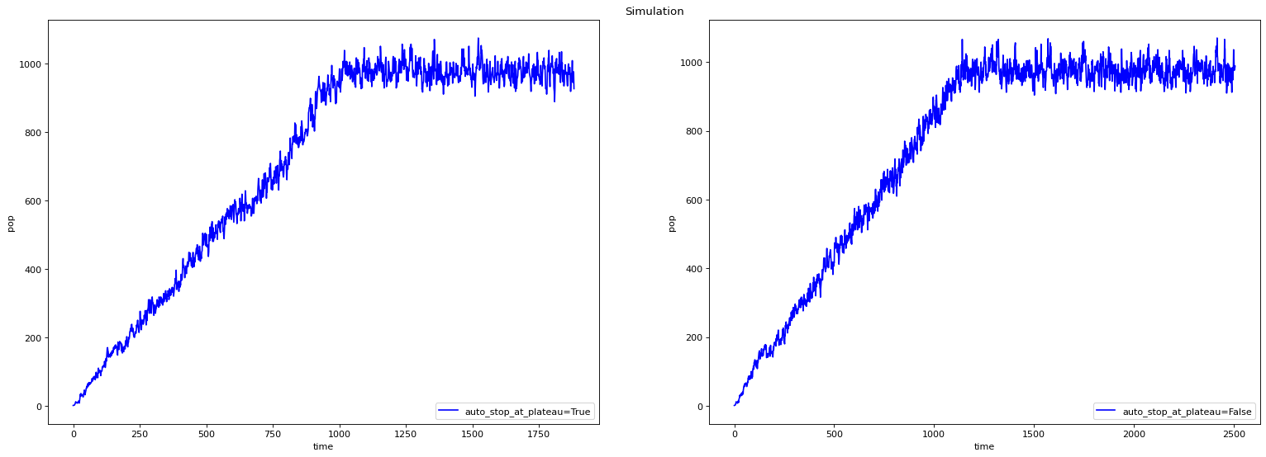
Результаты применения алгоритма
Количество пар симуляций | 96
mean | 1.00025
std | 0.0053
min | 0.987
25% | 0.996
50% | 0.999
75% | 1.003
max | 1.0147
14

Slide 15
Генерация датасета
Распределение параметров
Распределение целевой переменной (численности популяции на плато)
mean | 134.51
std | 757.02
min | 0.00
25% | 0.00
50% | 0.00
75% | 0.00
max | 34,227.56
area_length_x = 100
Всего 290525 симуляций; для обучения отобрано 221711
15

Slide 16
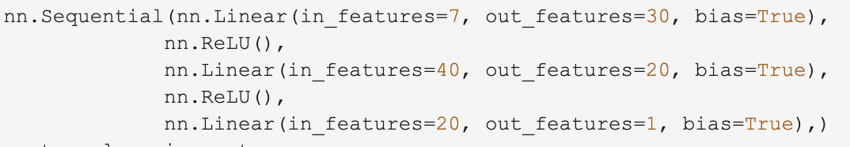
Обучение моделей
Выборки:
Обучающая – 70%;
Тестовая – 18%;
Валидационная – 12%.
MSE = 34621
Линейная регрессия:
Нейронная сеть:
+ Нормализация параметров и целевой переменной
MSE = 520263
Random Forest
+ минимальным количеством целевых переменных обучающей выборки в одном листе 3
+ максимальная глубина 3
MSE = 42105
16
Notes:
Микросервисная архитектура

Slide 17
Результаты
была изучена предметная область исследования;
был разработан и реализован алгоритм остановки симуляций на плато;
были проведены симуляции, результаты которых были собраны в датасет;
была показана возможность применения методов машинного и глубинного обучения для предсказания численности популяции на плато.
Репозиторий проекта:
https://github.com/sokanaid/CourseProject2022BiologicalMath
17

Slide 18
Направления дальнейшей работы
Расширение датасета
Дополнительные эксперименты с обработкой датасета
Дополнительные эксперименты со структурой моделей и параметрами обучения
18

Slide 19
Список источников
Richard Law David J. Murrella, Ulf Dieckmannb. On moment closures for population dynamics in continuous space. Journal of Theoretical Biology 229, pages 421–432, 2004.
Poisson point process simulation of spatial population dynamics [Электронный ресурс] / GitHub. Режим доступа: https://github.com/YegorGalkin/RcppSim свободный (дата обращения 4.04.2023).
Dieckmann U., Law R. Moment approximations of individual-based models // The Geometry of Ecological Interactions: Simplifying Spatial Complexity / Ed. by U. Dieckmann, R. Law, J. Metz. Cambridge University Press, 2000.
Dieckmann U., Law R. Relaxation projections and the method of moments // The Geometry of Ecological Interactions: Simplifying Spatial Complexity / Ed. by U. Dieckmann, R. Law, J. Metz. Cambridge University Press, 2000.
Murrell D. J., Dieckmann U. On moment closures for population dynamics in continuous space // J. Theor. Biology. 229. 2004.
U. Dieckmann, R. Law. Relaxation Projections and the Method of Moments // Cambridge University Press, 2000
Николаев М. В., Никитин А. А. Исследование интегрального уравнения равновесия с ядрами-куртозианами в пространствах различных размерностей // Вестник Московского университета. Сер 15: Вычисл. матем. и киберн. 3, 2018.
Николаев М. В., Дикман У., Никитин А. А. Применение специальных функциональных пространств к исследованию нелинейных интегральных уравнений, возникающих в равновесной пространственной логистической динамике. // Доклады Академии Наук (в печати), 2021.
Аббасов М.Э. Методы оптимизации: Учебное пособие. — СПб.: Издательство “ВВМ”, 2014.
Куркин М. Л. Оптимизация параметров численного метода для модели экологических сообществ // Выпускная квалификационная работа, 2021. Режим доступа: закрытый
Куркин М. Л. Оптимизация параметров численного метода для модели экологических сообществ // Выпускная квалификационная работа, 2021. Режим доступа: закрытый
Михайлова К. Д. Исследование стационарной модели биологических сообществ// Курсовая работа, 2022. Режим доступа: закрытый
19

Slide 20


dosokolova@edu.hse.ru
@sokanaid
20

